Slide 1
FUNDAMENTOS DE ECONOMÍA
Unidad temática 2
Evolución histórica del Pensamiento Económico
2.1 La organización económica en la Antigüedad. Los desarrollos teóricos de los filósofos griegos. Fundamentos agrícolas de las sociedades antiguas. La vida económica de las ciudades. Excedente social. La Economía y la Justicia Social en la Antigüedad.
2.2 La Sociedad Económica en la Edad Media. Organización feudal de la sociedad. La Economía de la vida feudal. Gremios. La Economía medieval. El precio justo.
2.3 El surgimiento de la sociedad de mercado. Las fuerzas del cambio. Crecimiento del poder nacional. Cambio en el sistema religioso. Desintegración del sistema feudal.
2.4 El mercantilismo, principios fundamentales.
2.5 Los Fisiócratas. El producto neto de la agricultura.

Slide 2
ORGANIZACIÓN ECONÓMICA EN LA ANTIGUEDAD

Slide 3
Preponderancia de las actividades agrícolas
Vida económica en las ciudades
Esclavitud
Excedente social
Riqueza y poder

Slide 4
SOCIEDAD ECONÓMICA EN EDAD MEDIA
( s.V - s.XV )
Disolución política
Organización feudal de la sociedad
Economía feudal
El pueblo y las ferias

Slide 5
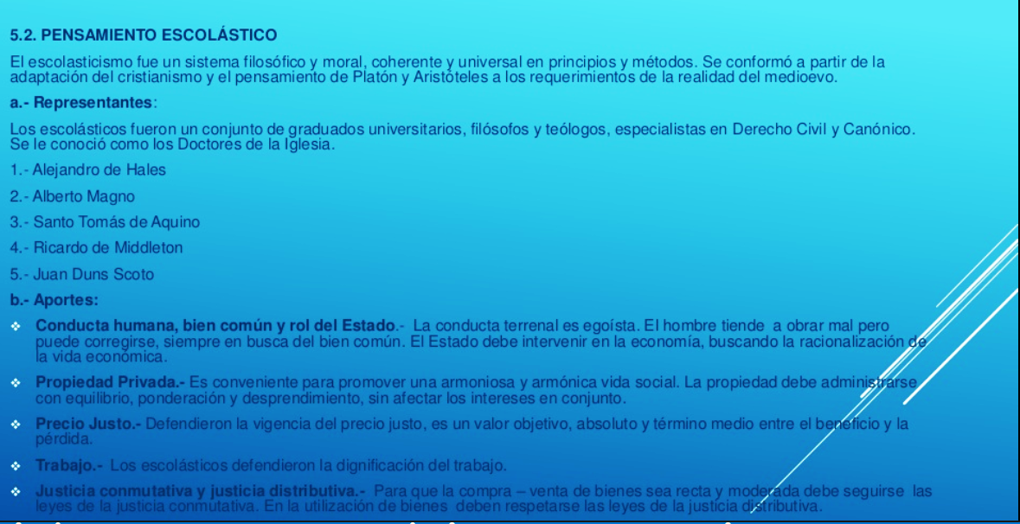

Slide 6
A partir del Renacimiento, notable aumento de las actividades económicas. Contribuyeron a ello los descubrimientos geográficos, el espíritu mundano y de lujo del Renacimiento. Surgen nuevas artes, industrias, técnicas e inventos.
La ciudad se convirtió en el centro de la vida económica, política y cultural. Toma importancia la economía monetaria. El comercio y la industria pasan a ser más importantes que la agricultura. Se formaron grandes fortunas. Es el inicio del capitalismo de tipo financiero y comercial.
Hubo ciudades que destacaron. En Italia por ejemplo, los puertos de Génova y Venecia y las ciudades de Roma, Florencia, Milán. En Alemania, Augsburgo, Nüremberg y Francfort. En Bélgica (Flandes), Gantes, Brujas, Amberes. En Francia, Paris y Lyon.
A raíz de los descubrimientos geográficos toman importancia los puertos de Lisboa, Bristol y Londres. Las ciudades, italianas y alemanas se consolidaron como poderosos Estados.

Slide 7
Nueva Mentalidad Económica: el burgués confiaba en sus capacidades y se atrevió a especular. Esto lo llevó a invertir el capital acumulado en financiamiento de empresas de descubrimiento y a invertir las ganancias obtenidas en ellas en la actividad financiera, convirtiéndose en banqueros y prestamistas.
El objetivo de la burguesía fue maximizar sus ganancias e
invertirlas constantemente para tener más utilidades.

Slide 8
Capitalismo Comercial
Capitalismo como sistema económico.
El comercio fue la actividad más desarrollada, este capitalismo comercial explica la creación de Compañías de Comercio Colonial; las más grandes fueron las de las Indias Orientales, organizada por Inglaterra en 1600 y Holanda en 1602. Eran "sociedades por acciones"; nace el comercio a distancia, aparece el comercio de muestrario y la venta a comisión. Paralelo a lo anterior se desarrolla el Capitalismo Financiero con Bancos y Bolsas de Comercio. Se destacan el Banco de Amsterdam (1609) y el de Inglaterra (1694).
A partir del siglo XVII, el Comercio Colonial experimentó gran desarrollo. Llegan a Europa especias, algodón, azúcar, seda, tabaco, café, arroz, etc. Particular importancia tuvo la llegada de oro y plata sacados especialmente de México y Perú. De España estos metales preciosos pasaron al resto de Europa, ello permitió acumular grandes capitales. Por otra parte, la abundancia de metales preciosos produjo una desvalorización de la moneda y un alza general de los precios. Francia, Inglaterra y Holanda fueron los países más favorecidos con este comercio colonial.

Slide 9
LA INVENCIÓN DE LA ECONOMÍA
MERCANTILISMO
FISIOCRACIA

Slide 10
MERCANTILISMO
Momento: conquista de los mares y territorios de ultramar. vigencia desde el siglo XVI hasta mediados del siglo XVIII
Ideas:
La riqueza de un país está en relación directa a la acumulación de metales preciosos (oro y plata).
Se debe fomentar las exportaciones y restringir las importaciones. Se debe aplicar tarifas aduaneras proteccionistas. La finalidad en este sentido es lograr una balanza comercial favorable.
Es necesario tener colonias que sean proveedoras de materias primas. Ello implicó desarrollar la Marina mercante nacional. Establecer monopolios de comercio.
Es necesario desarrollar la industria nacional para lograr la autarquía económica.

Slide 11
FISIOCRACIA
Doctrina que se desarrolló especialmente en Francia. Sus principales representantes fueron los economistas franceses Quesnay, Gournay y Turgot.
Los fisiócratas sostienen que el principal derecho natural del hombre consiste en el disfrute de los resultados de su trabajo, siempre que tal disfrute pueda armonizarse con los derechos de los demás
Los gobiernos no deben interferir en los asuntos económicos más allá del mínimo absolutamente imprescindible para proteger la vida, la propiedad y mantener la libertad de contratación.
Se atribuye al francés Vincent de Fournay (Francés: 1712-1759) la famosa frase
“laissez faire, laissez passer” (dejar hacer, dejar pasar).

Slide 12
Para los fisiócratas la agricultura era el único sector genuinamente productivo de la economía capaz de generar el excedente del cual dependía todo lo demás.
Lo anterior incrementaría la proporción perteneciente a los terratenientes, el excedente se destinaría posteriormente a elaborar y consumir productos manufacturados con lo cual aumenta la demanda y la riqueza de la nación.
Para esta Escuela la riqueza de una nación procedía de la capacidad de producción, y no de la cantidad de oro y plata que poseyeren, por lo cual centraran en el estudio no en el dinero, sino en las fuerzas reales que permiten el desarrollo económico.

Slide 13
El Cuadro Económico (TABLEAU ECONOMIQUE- QUESNAY) muestra como circula el producto neto entre las tres clases ( (los dueños de la tierra, los agricultores arrendatarios, única clase productiva, y los industriales y comerciantes). Este es el primer análisis sistemático del flujo de riqueza el que asentara las bases de la macroeconomía.
Afirmó que la tierra corresponde a los terratenientes, pero que el producto creado por esos agricultores arrendatarios (Producto Neto) tiene que satisfacer las necesidades de las tres clases existentes.
Las ideas de Quesnay, aparece como una reacción ante las restricciones feudales, mercantilistas y gubernamentales, que restringían la iniciativa privada.
https://www.youtube.com/watch?v=B9PqhViee9w

Slide 14
